Slide 1
N+1. csapat beadandó terv ábrák

Slide 2
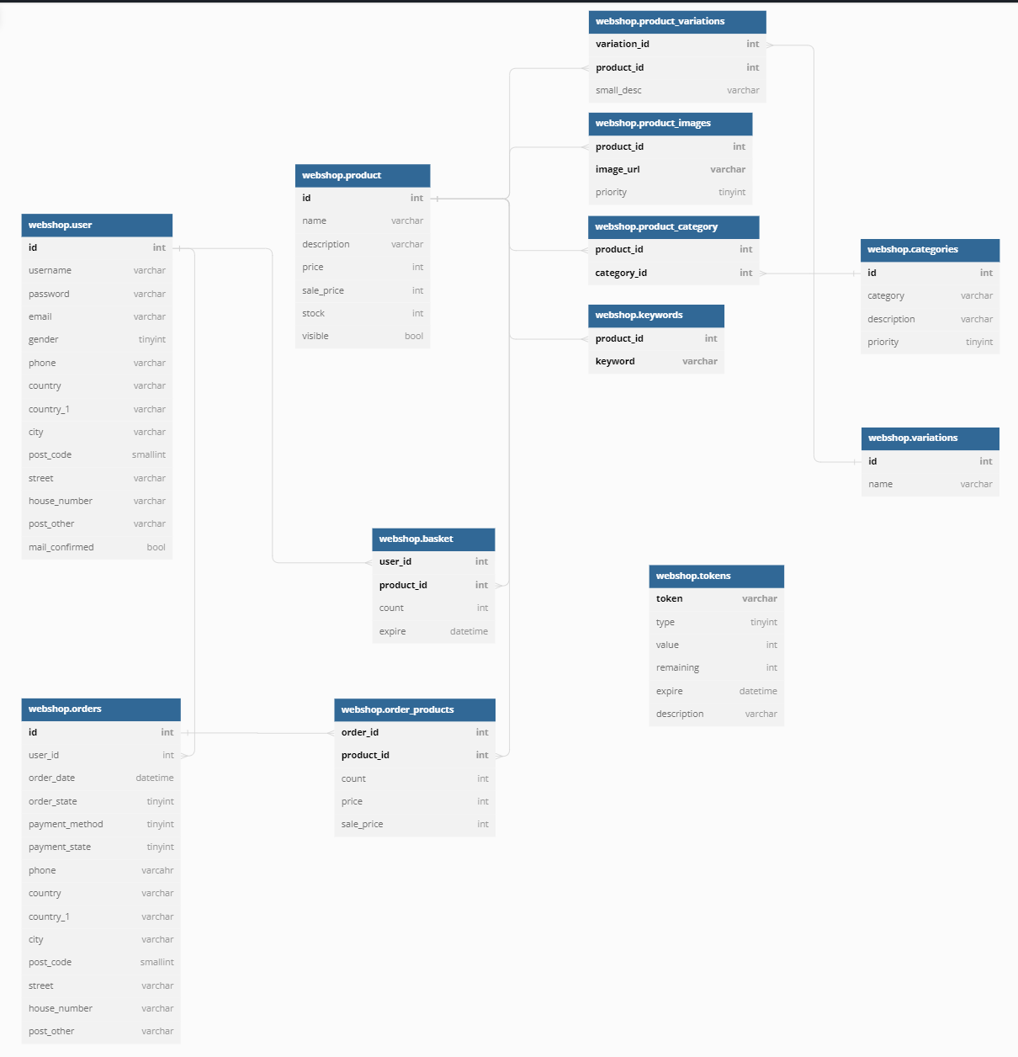
Adatbázis terv

Slide 3
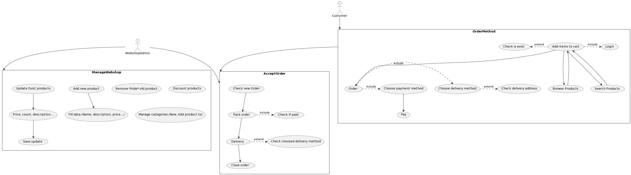
Plant UML - UseCase

Slide 4
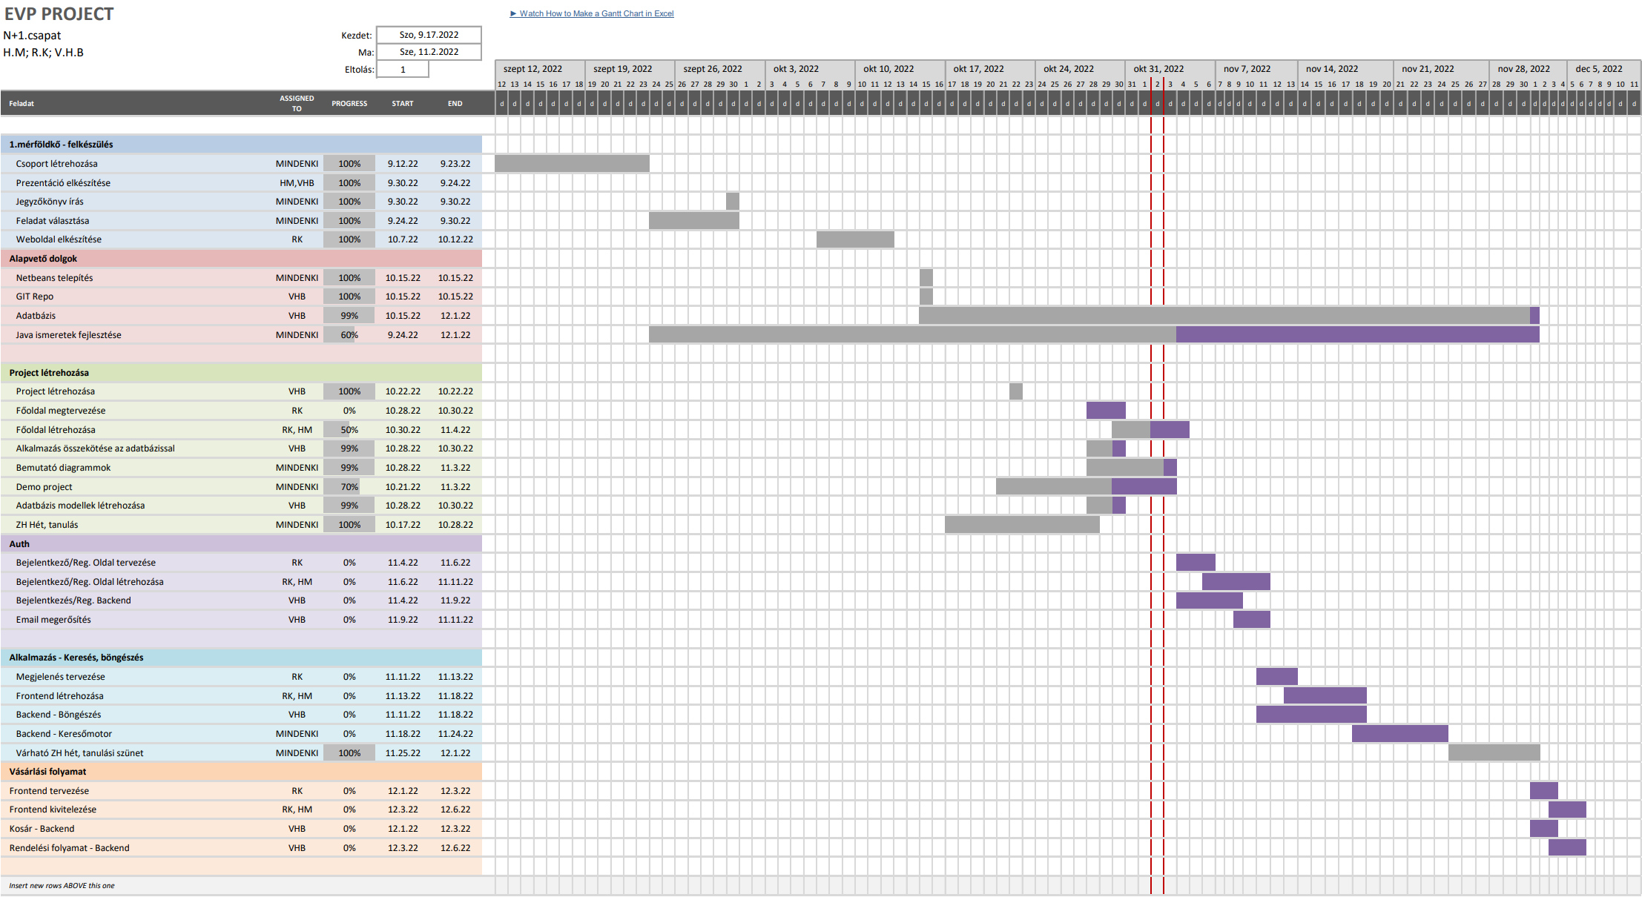
Aktuális gant dia

